Slide 1
De Felipe III a Carlos II
1598-1700

Slide 2
Felipe III
1598-1621

Slide 3
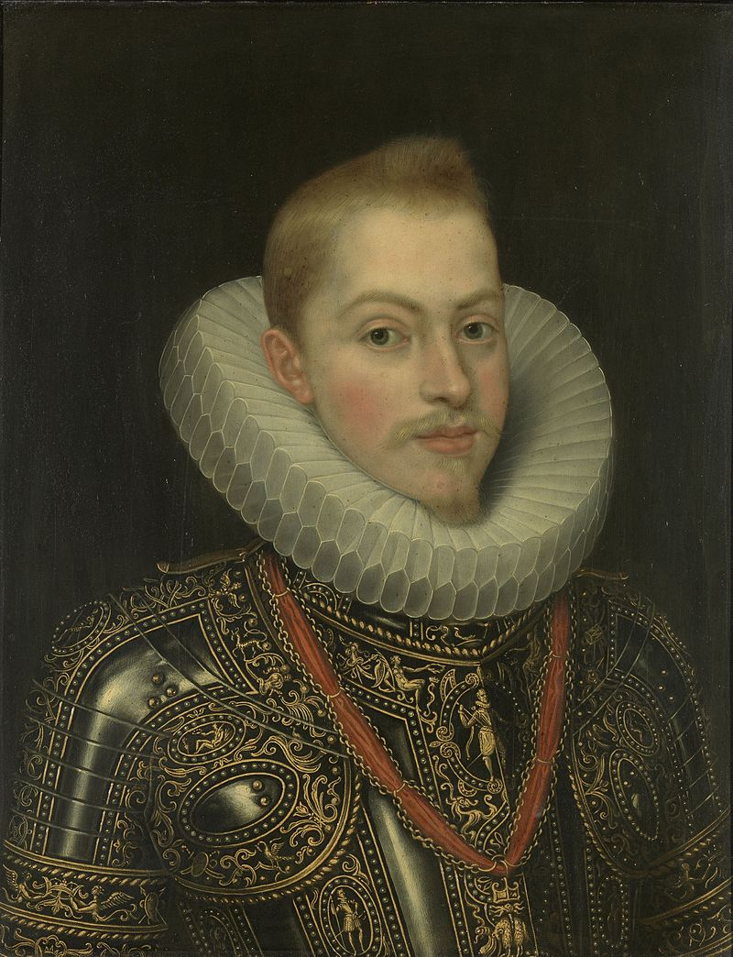
Felipe III subiu ó trono despois da morte do seu pai, en 1598

Slide 4
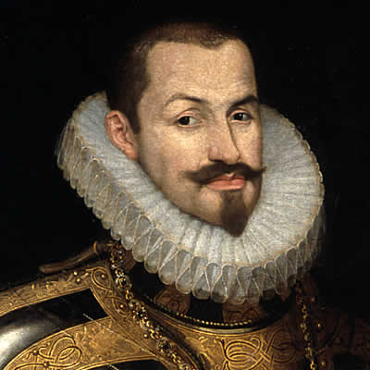
O novo rei depositou á súa confianza de don Francisco de Sandoval, a quen nomeou duque de Lerma

Slide 5
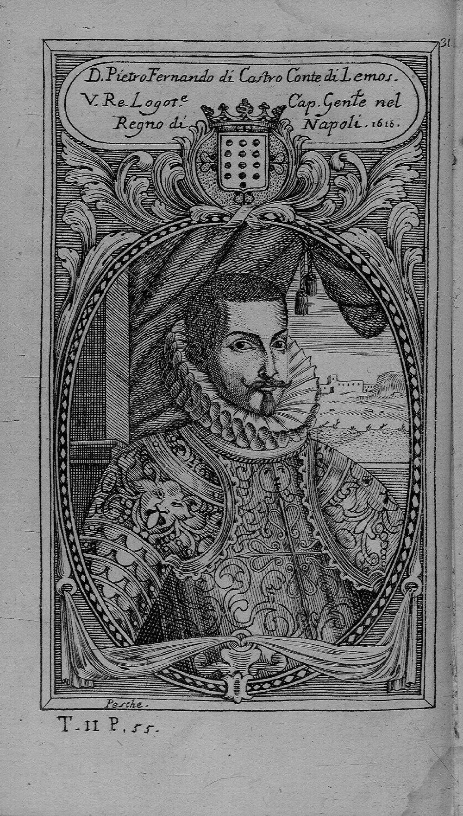
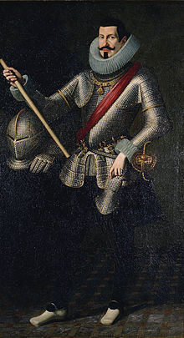
O duque de Lerma acadou a posición de valido, apoiándose nas súas amplas relacións familiares e clientelares

Slide 6
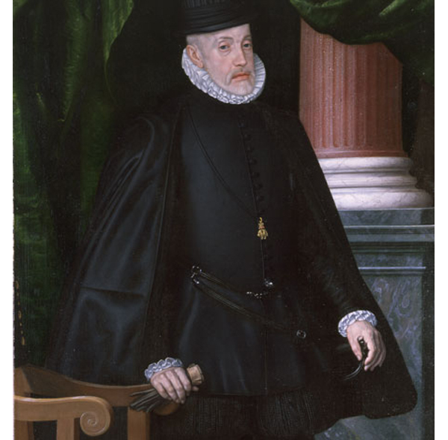
A política de Lerma procurou pechar algún dos problemas abertos á morte de Felipe II

Slide 7
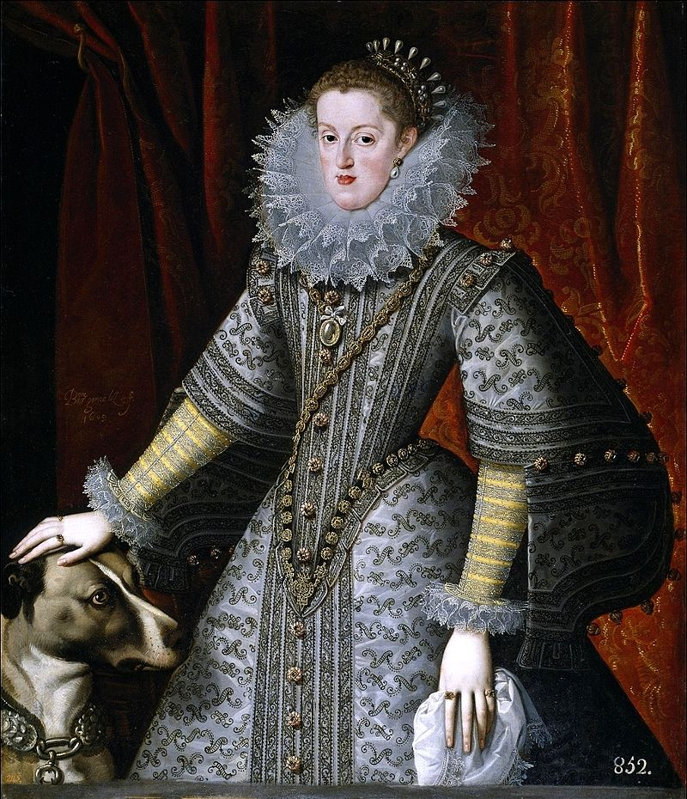
Reforzou a alianza coa rama alemana dos Austria co matrimonio do rei coa súa curmá Margarita

Slide 8
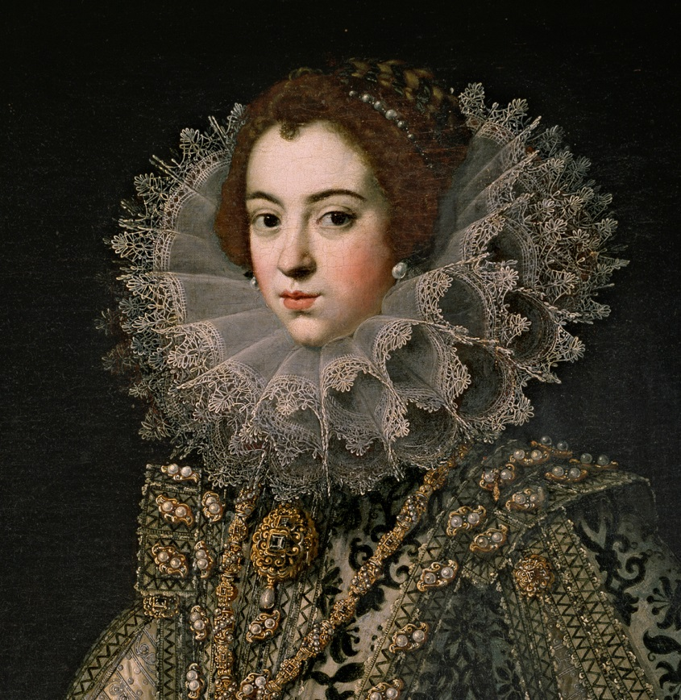
Procurou buscar a paz con Francia co matrimonio do príncipe herdeiro, Felipe, coa filla do rei Enrique IV, Isabel de Borbón

Slide 9
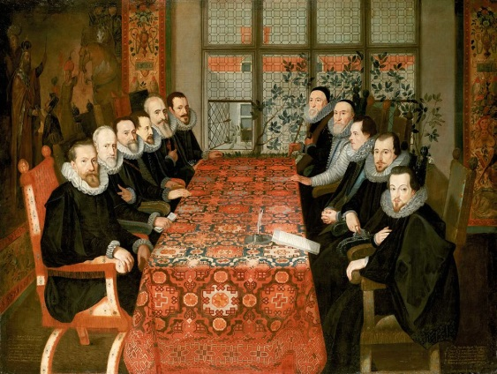
Asinou a paz con Inglaterra

Slide 10
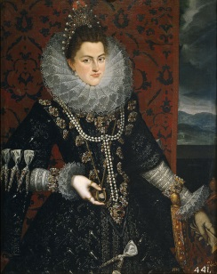
E para rematar coa guerra de Flandes, concedeulle ó goberno das provincias do sur á Infanta Isabel Clara Eugenia

Slide 11
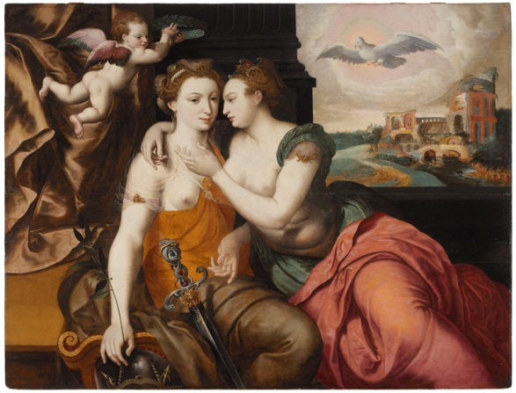
Coas provincias do norte asinou a Tregua dos Doce Anos en 1609

Slide 12
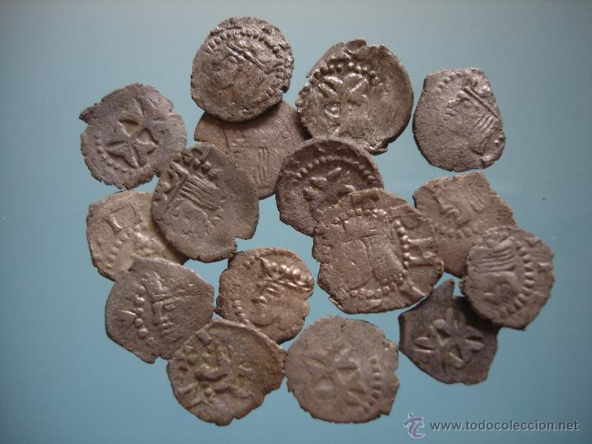
No interior, para solucionar os problemas financeiros da monarquía, devaluou a moeda

Slide 13
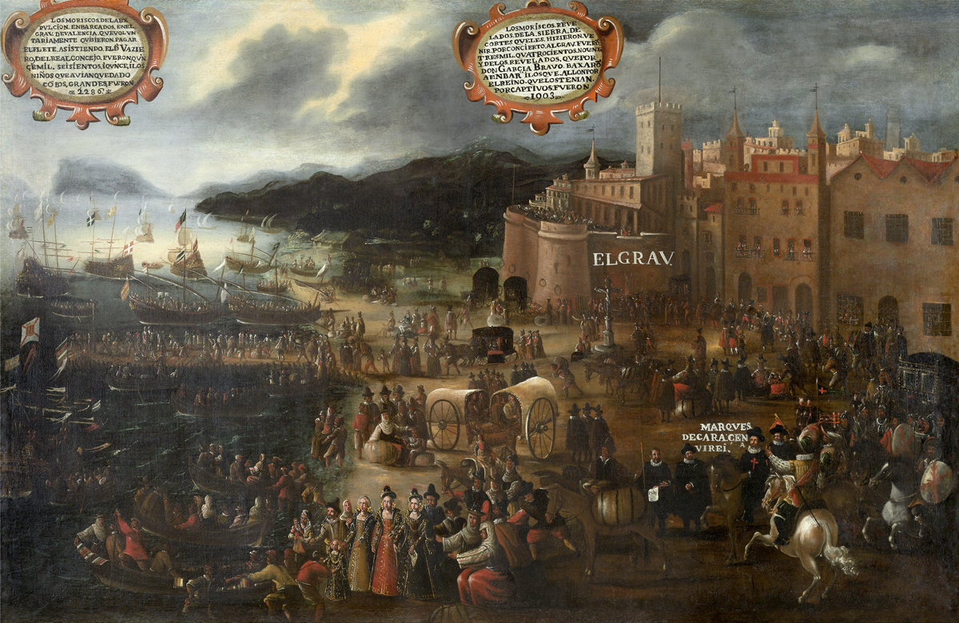
E para rematar co problema dos mouriscos, acabou por expulsalos da península (1610)

Slide 14
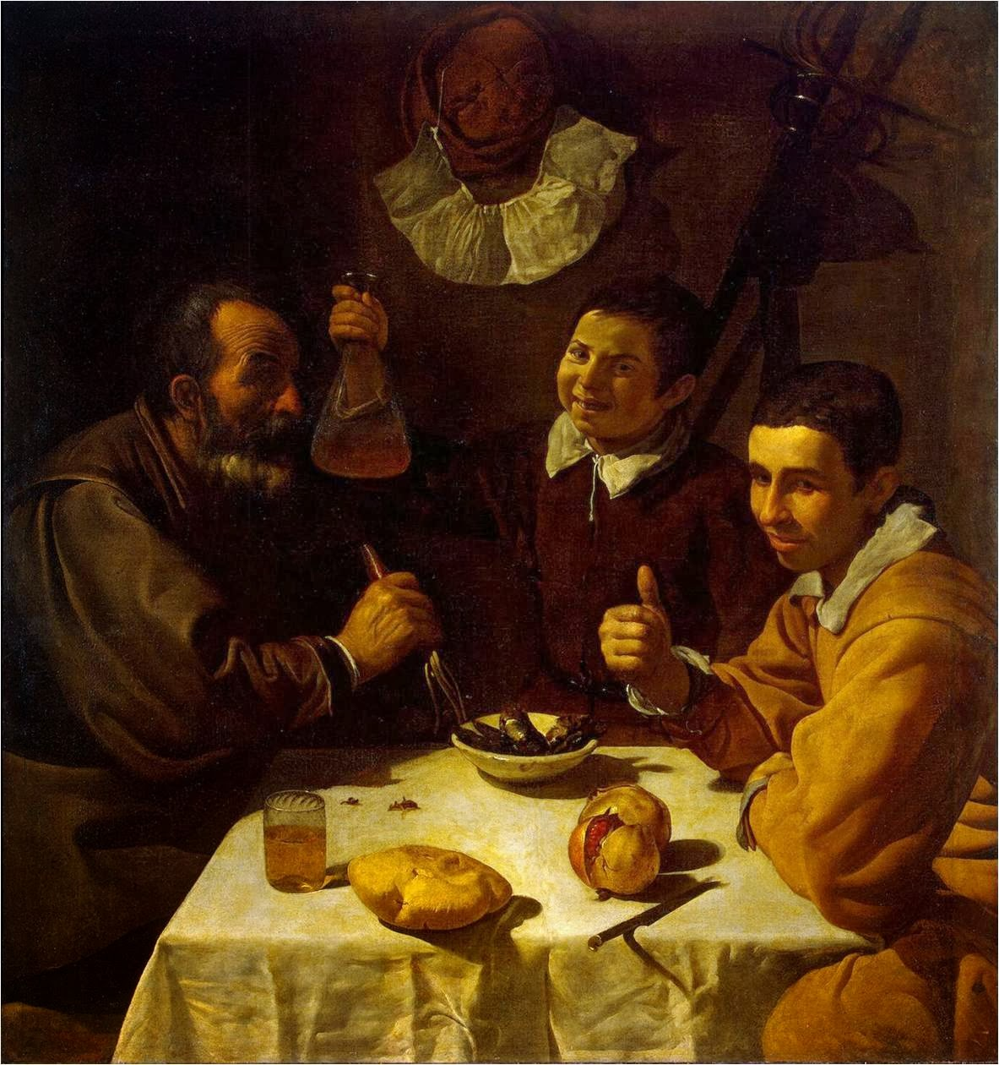
Pero, a devaluación trouxo consigo a inflación e a suba de prezos, que arruinou a boa parte da poboación

Slide 15
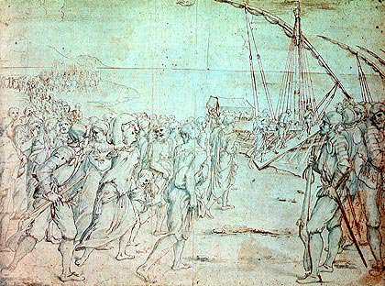
E a expulsión dos mouriscos empobreceu as zonas onde estaban asentados

Slide 16
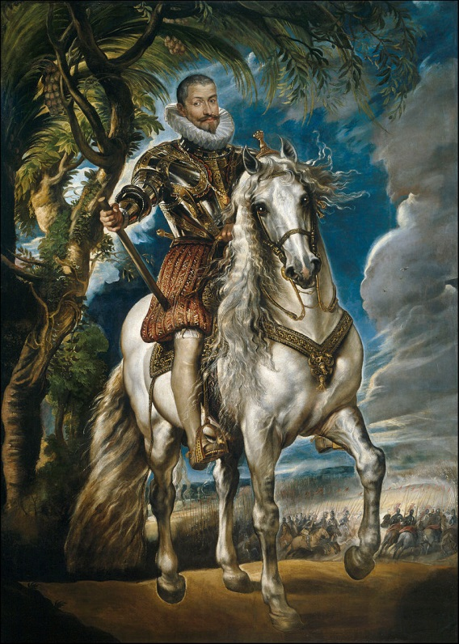
Esta situación de ruína contrastaba coa corrupción practicada polo goberno de Lerma, que tivo que abandonar o seu posto

Slide 17
Felipe IV
1621-1665

Slide 18
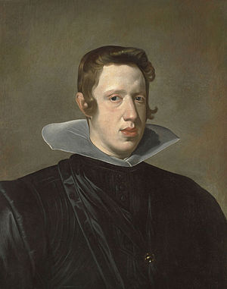
Felipe IV sube o trono en 1621

Slide 19
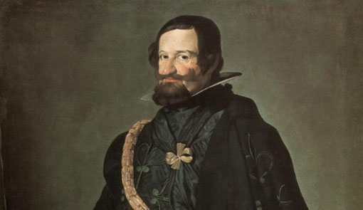
Ven decidido a cambiar a política do seu pai coa axuda do conde-duque de Olivares

Slide 20
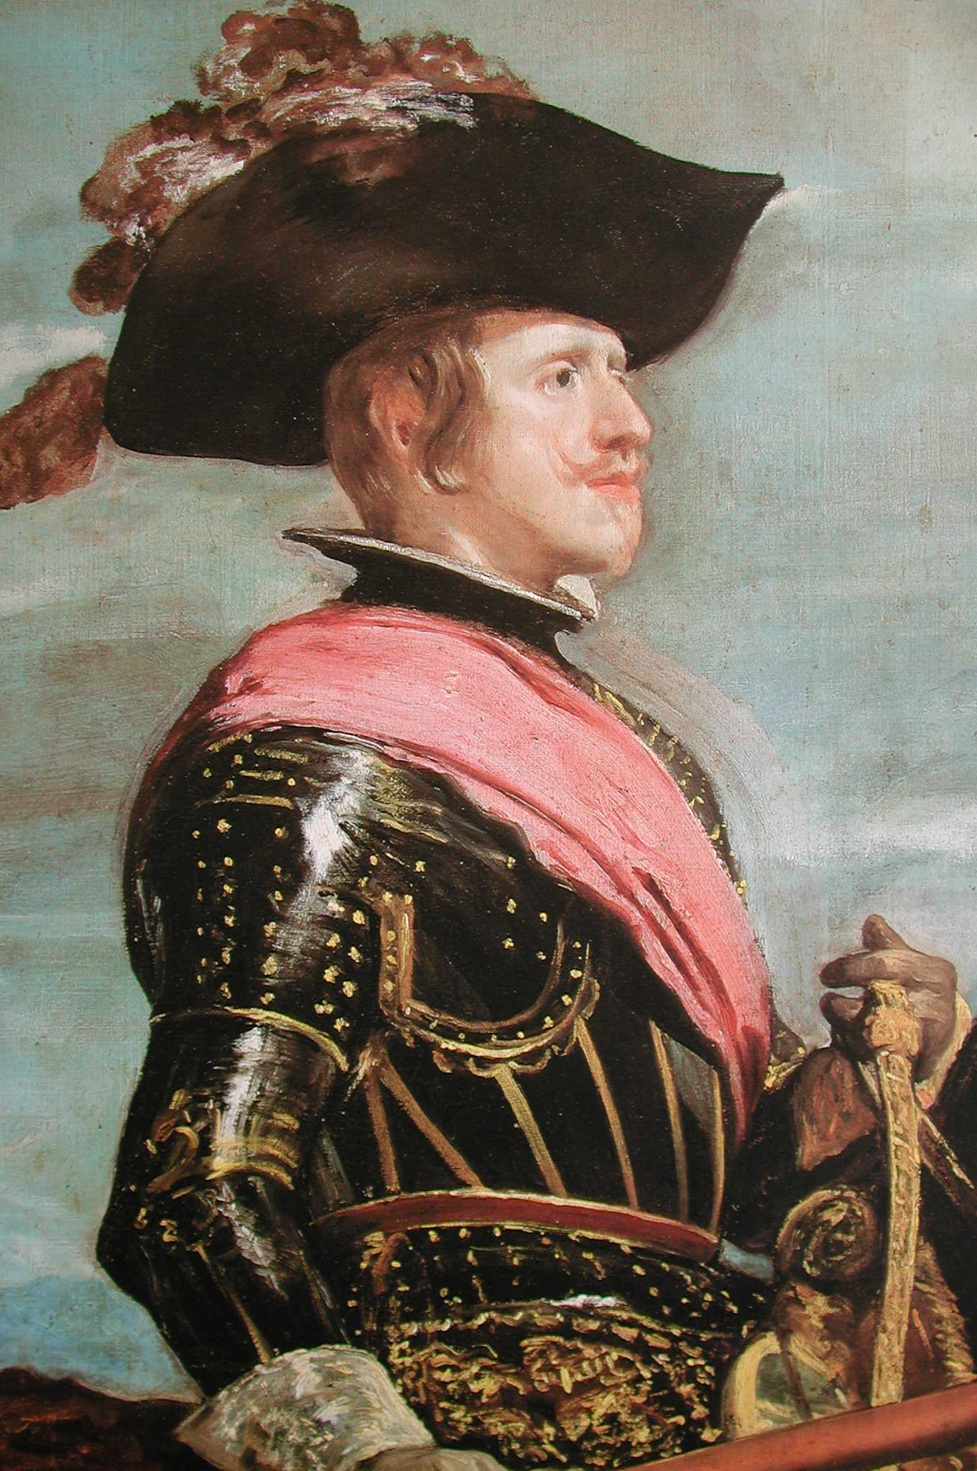
En vez dunha política pacifista, Felipe IV preferirá recuperar o prestixio da monarquía española por medio da guerra

Slide 21
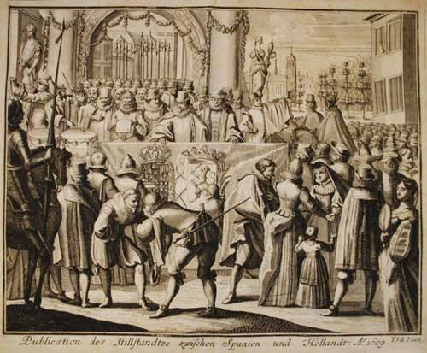
Non renova a Tregua dos Doce Anos cos Países Baixos.

Slide 22
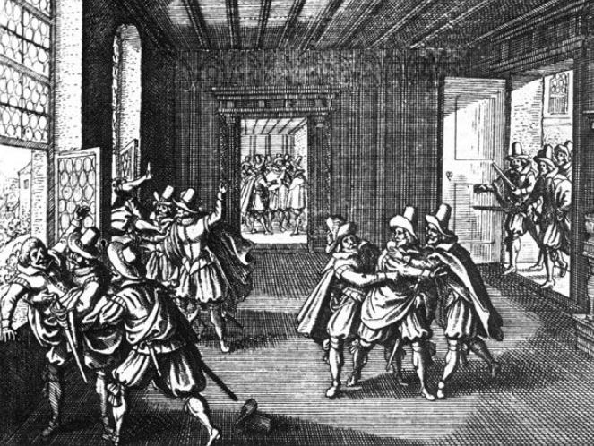
E entra na Guerra dos Trinta Anos para axudar ó bando católico encabezado polo Emperador de Alemaña

Slide 23
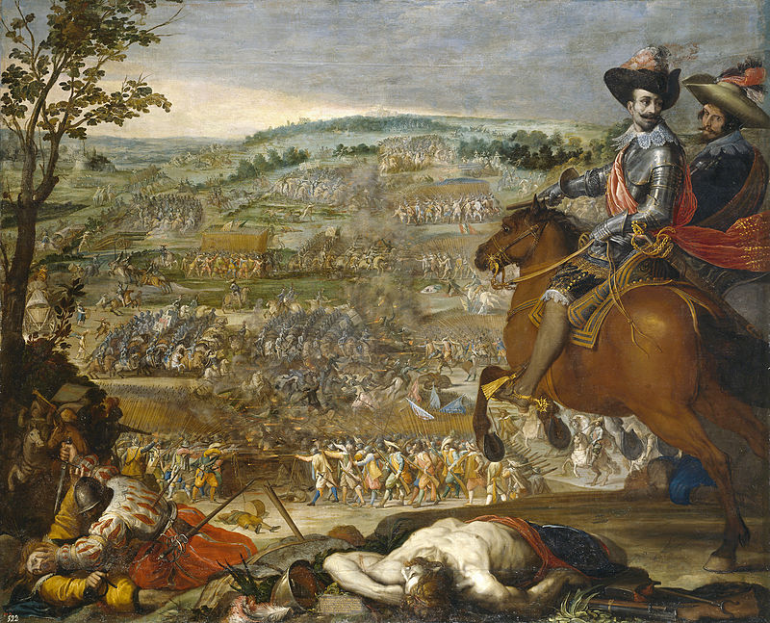
Os primeiros anos estiveron cheos de vitorias como a batalla de Fleurus (1622)

Slide 24
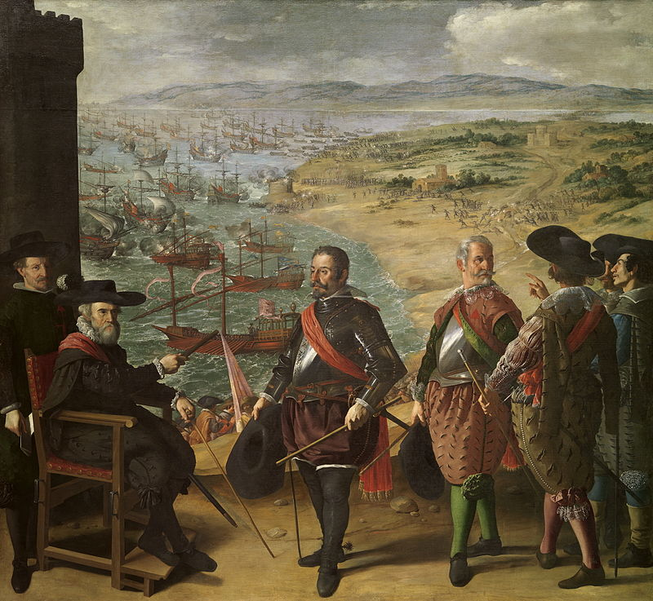
Rexeitamento dos Ingleses que pretendían saquear Cádiz (1625)

Slide 25
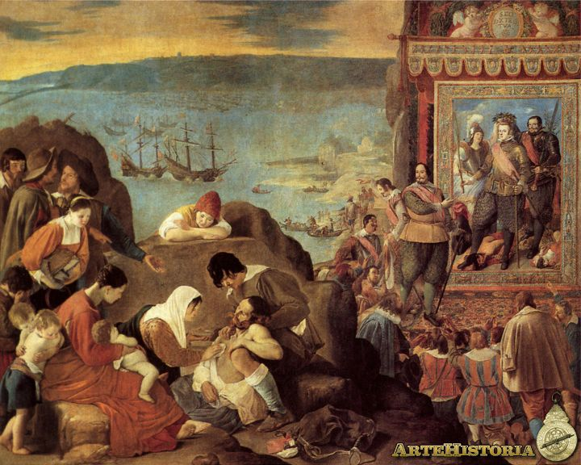
Expulsión dos Holandeses de Bahía en Brasil (1625)

Slide 26
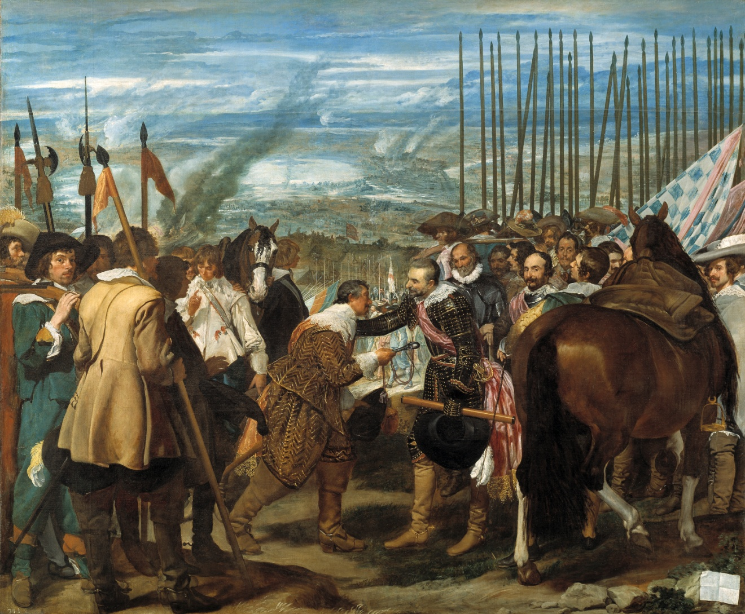
Ou a toma de Breda no mesmo ano

Slide 27
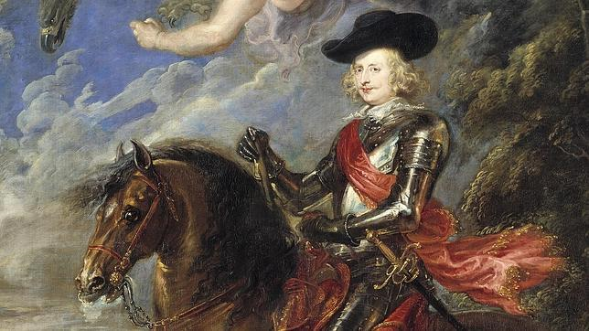
En 1634 o irmán do rei, Fernando, derrota ós suecos en Nordlingen

Slide 28
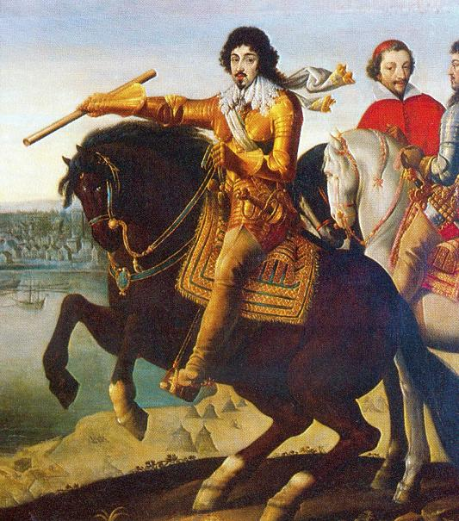
Pero en 1635 Francia declara a Guerra a España

Slide 29
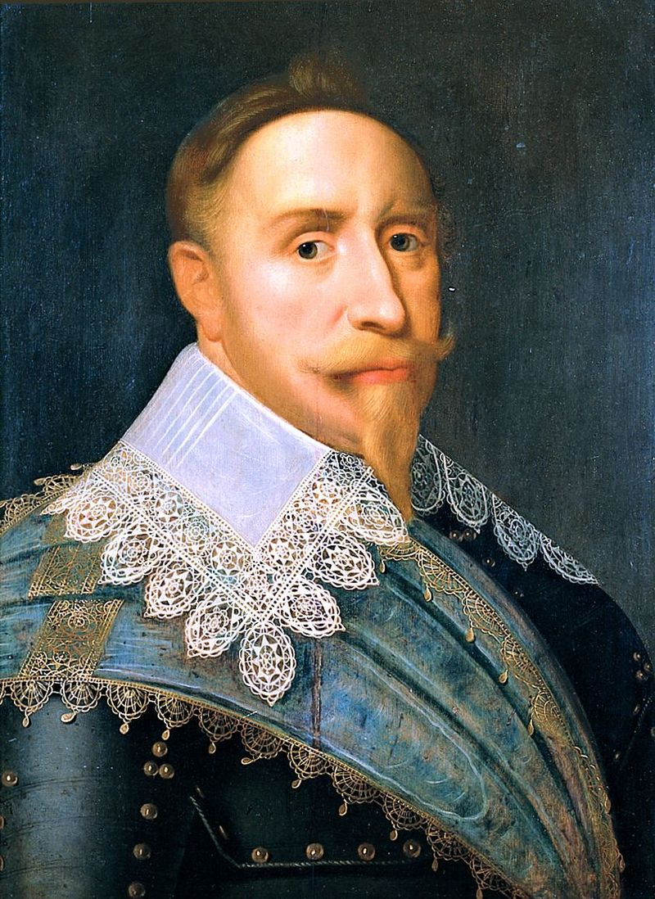
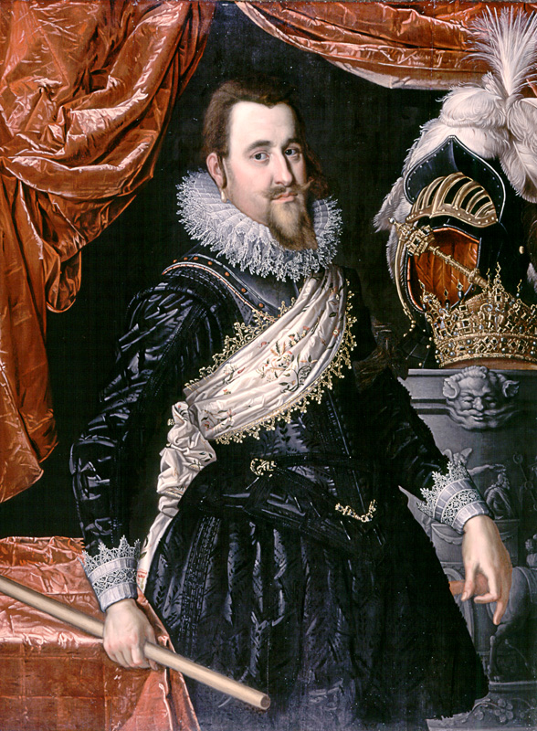
Detrás de moitas das guerras anteriores estaba o diñeiro francés, que axudaba a todos os inimigos da casa de Austria

Slide 30
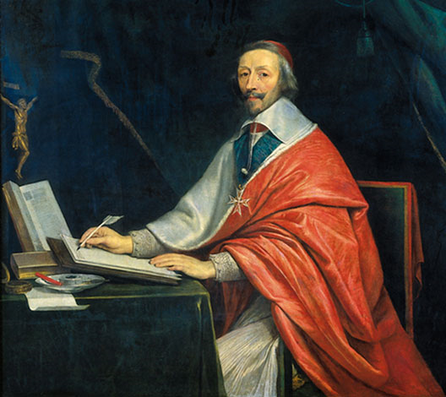
O director da política anti-Austria de Francia, é o valido de Luís XIII, o cardeal Richelieu

Slide 31
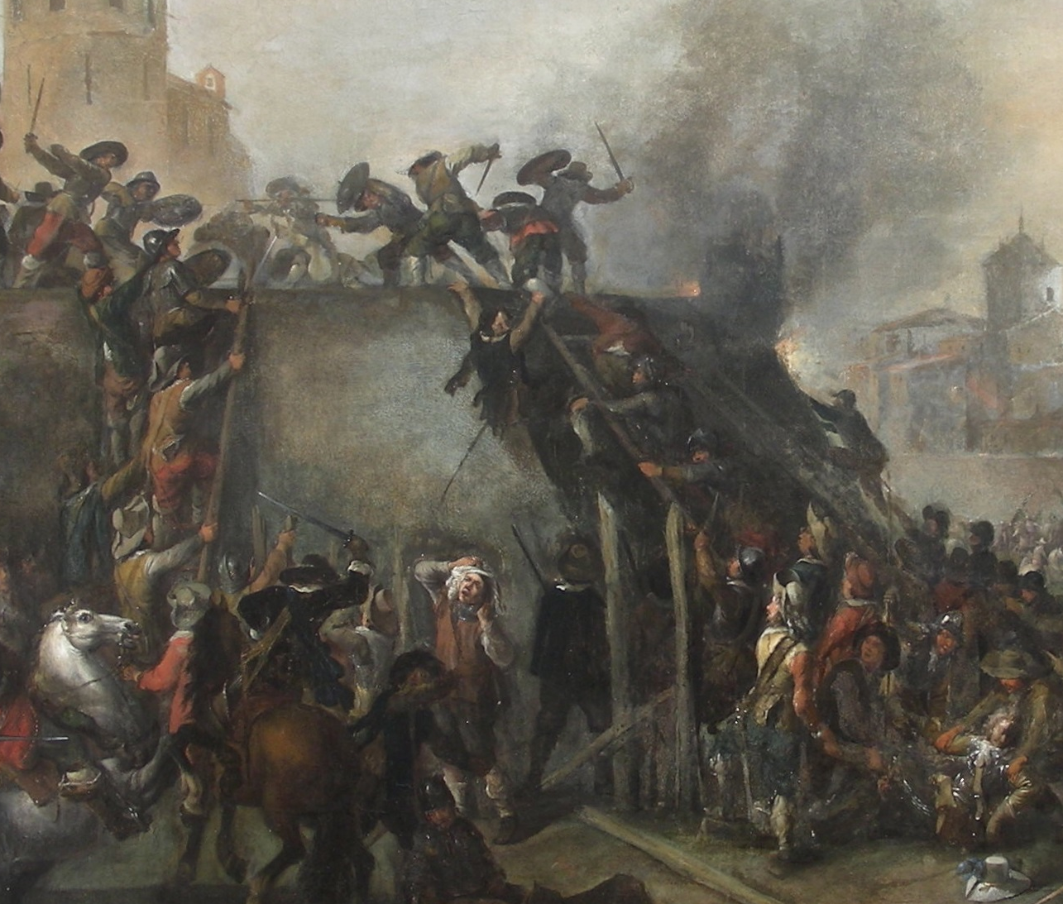
Coa entrada de Francia en Guerra, as fronteiras da Península pasan a estar amenazadas

Slide 32

Isto require un novo esforzo económico e un aumento da presión fiscal

Slide 33
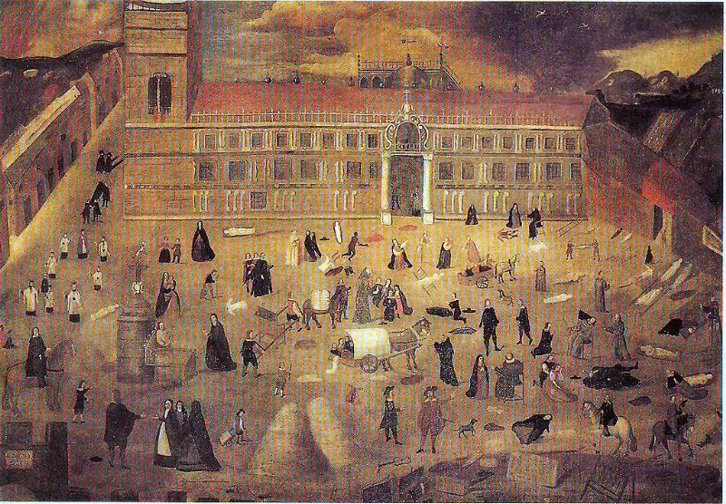
Castela, a base da monarquía, está esgotada tanto en recursos como en homes

Slide 34
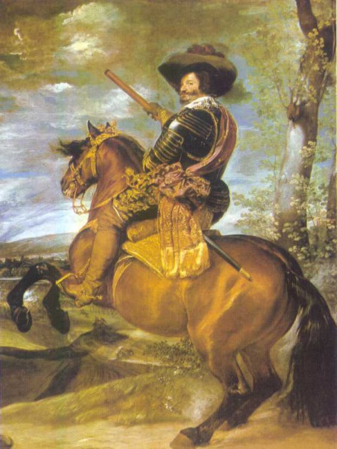
Olivares propón a participación de todos os reinos da monarquía no esforzo bélico, na Unión de Armas

Slide 35

Pero para facer isto era preciso saltar por riba dos privilexios e leis particulares dos diferentes territorios

Slide 36
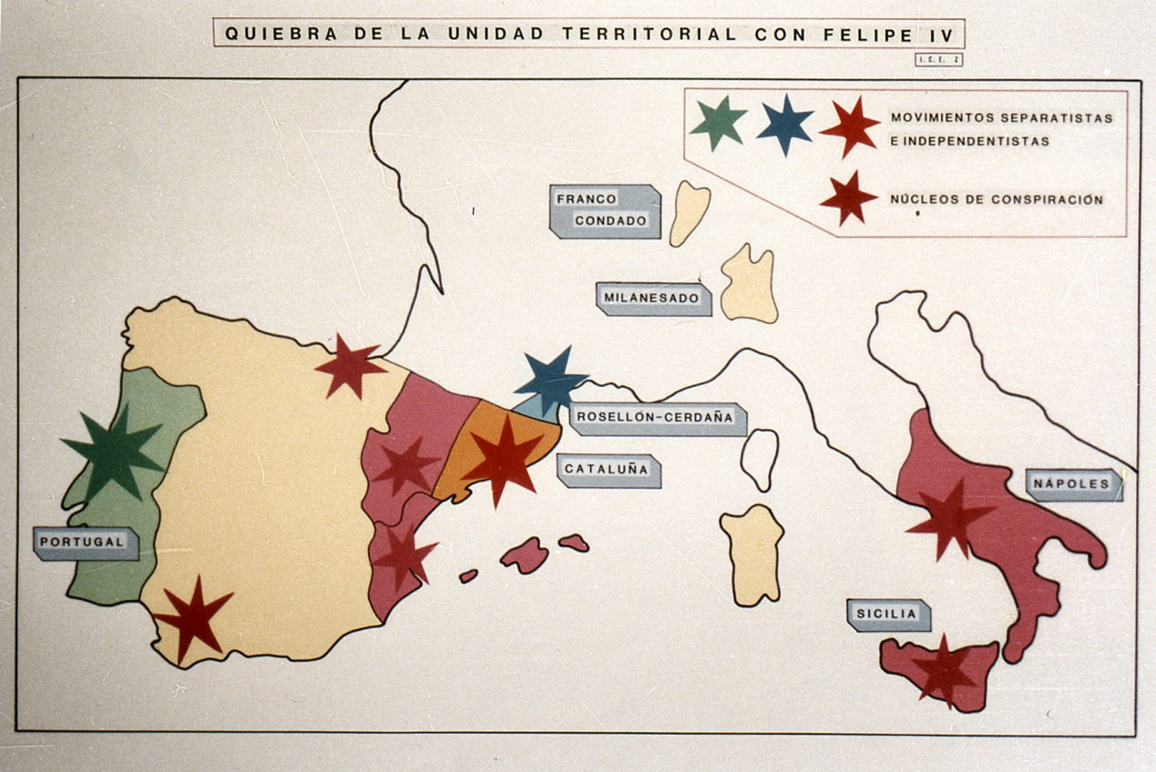
Ó se sentir agraviados, moitos reinos e territorios consideran anulado o acordo base que os integra na monarquía

Slide 37
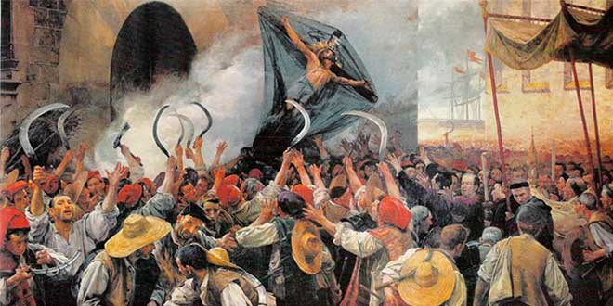
En 1640 prodúcese a rebelión de Cataluña

Slide 38
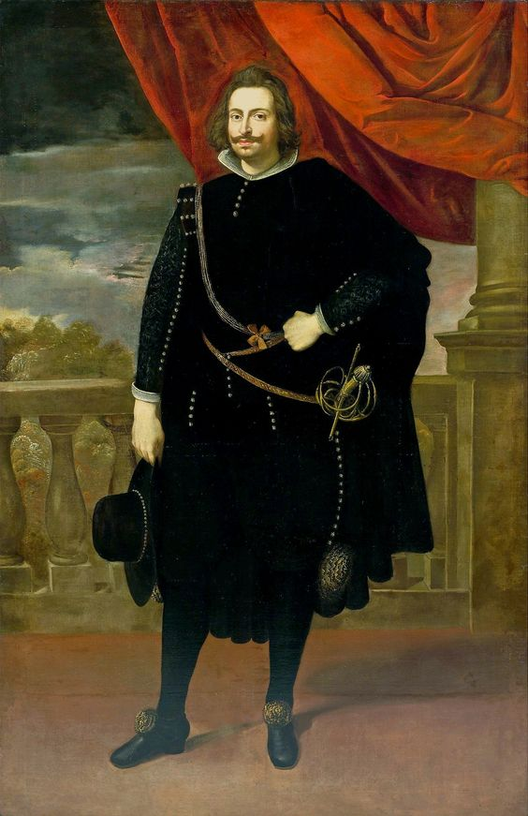
A de Portugal, que proclama rei a Joâo IV, duque de Braganza

Slide 39
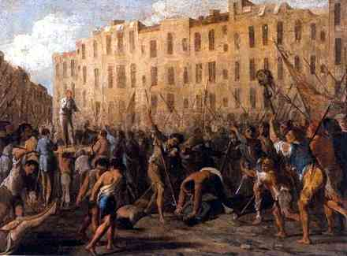
A de Nápoles, que se proclama república

Slide 40
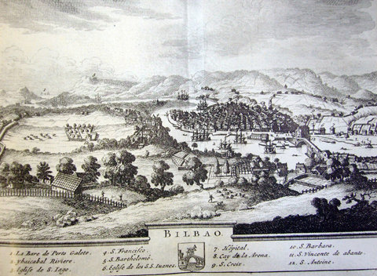
E hai mesmo conspiracións en Andalucía e Navarra e motíns no País Vasco

Slide 41
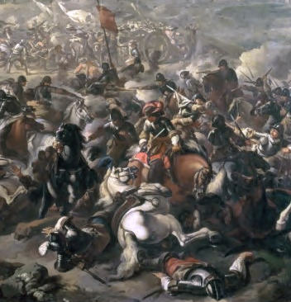
A multiplicación de frentes de guerra ocasiona o desastre militar

Slide 42
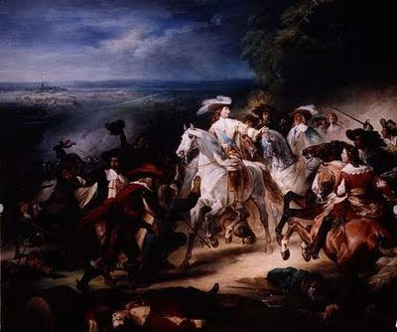
Que se culmina na derrota de Rocroi (1643)

Slide 43
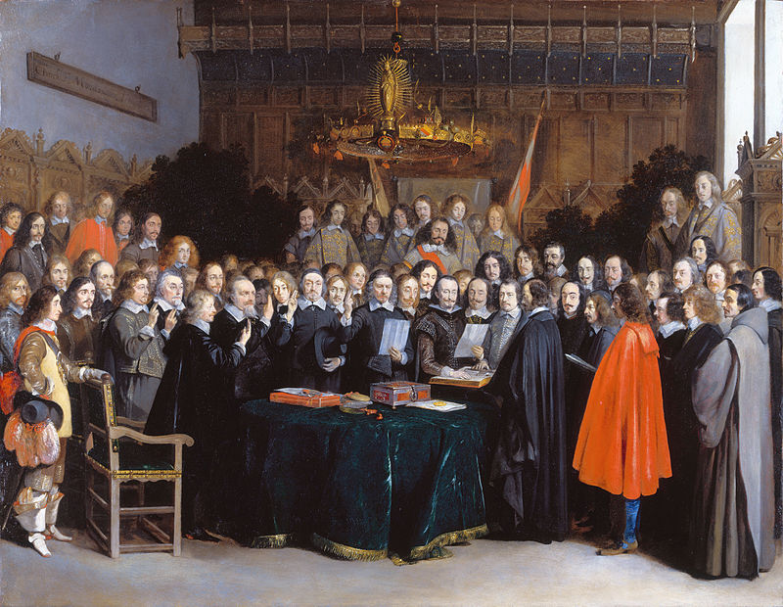
En 1648 España asina a paz de Westfalia con Holanda

Slide 44
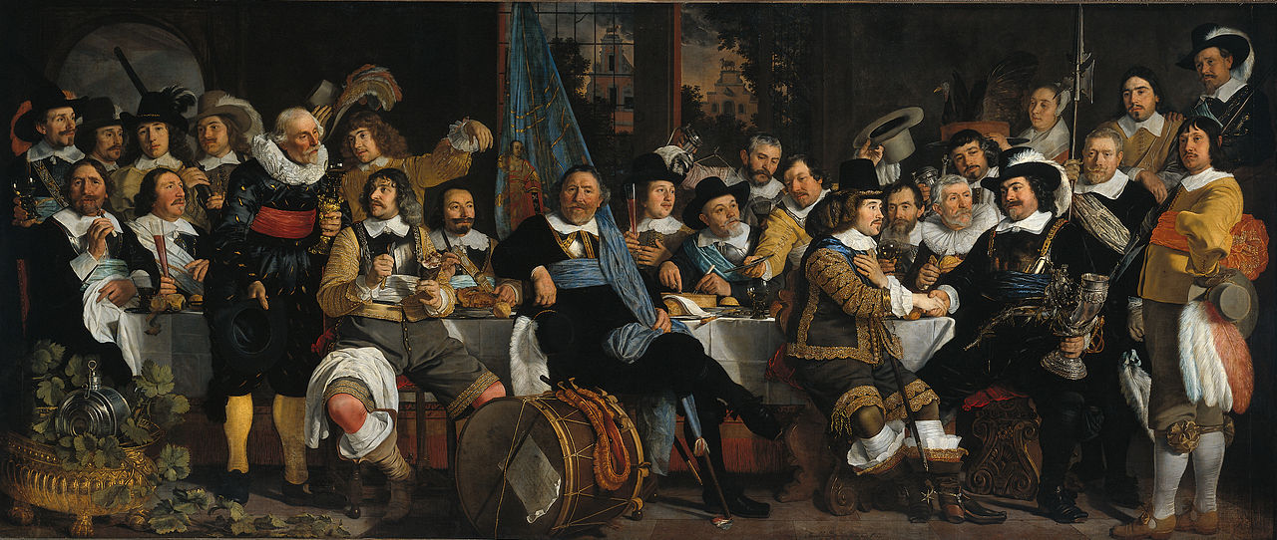
Esta paz tamén pon punto final á guerra dos Trinta Anos en Alemaña

Slide 45
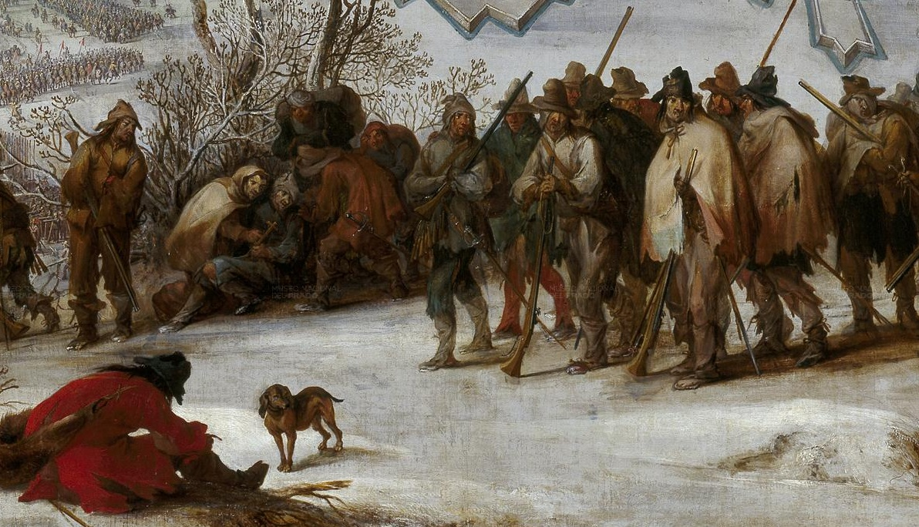
Pero se mantén a guerra con Francia

Slide 46
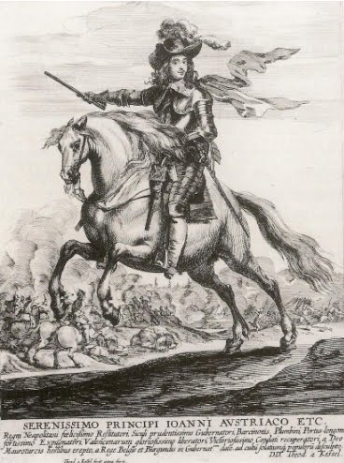
E os intentos de recuperar Cataluña, Portugal e Nápoles

Slide 47
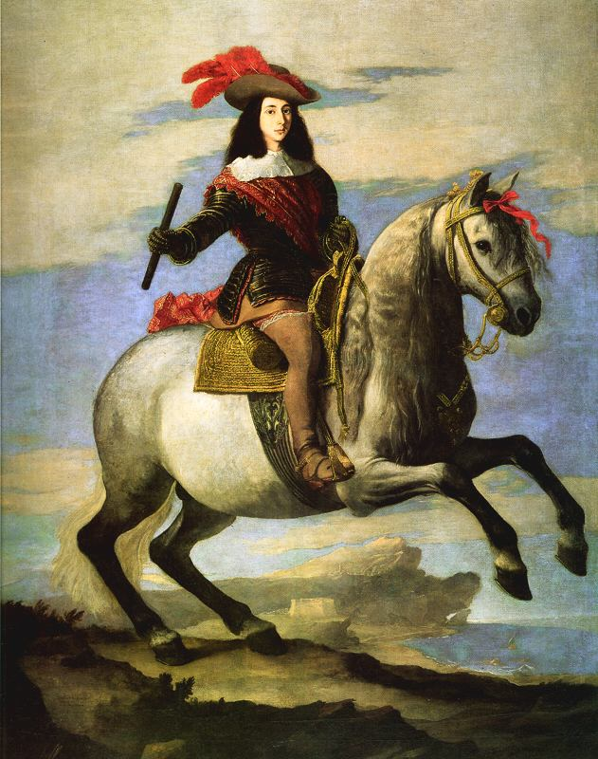
Prodúcense éxitos parciais, como a recuperación de Nápoles polo fillo bastardo do rei, Juan José de Austria

Slide 48
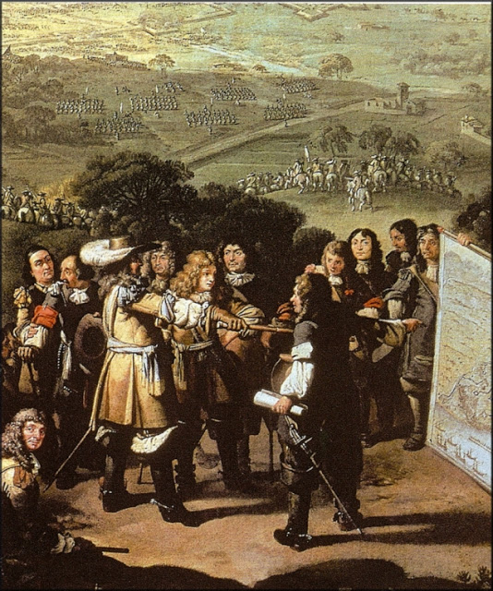
O mesmo reconquista Barcelona (1652)

Slide 49
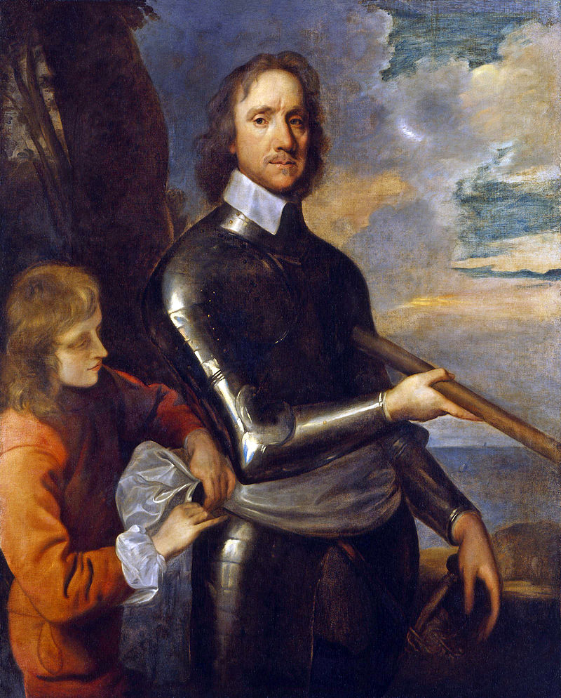
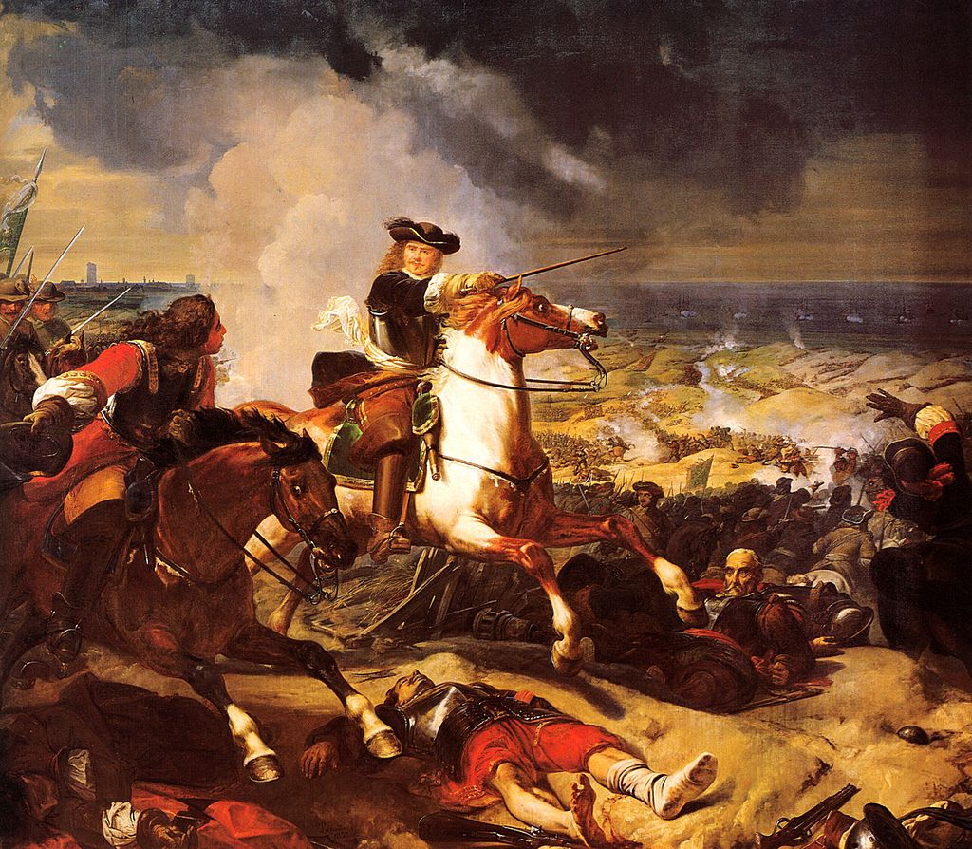
A entrada da Inglaterra de Cromwell na guerra, no bando francés, ocasionará a derrota definitiva das Dunas (1658)

Slide 50
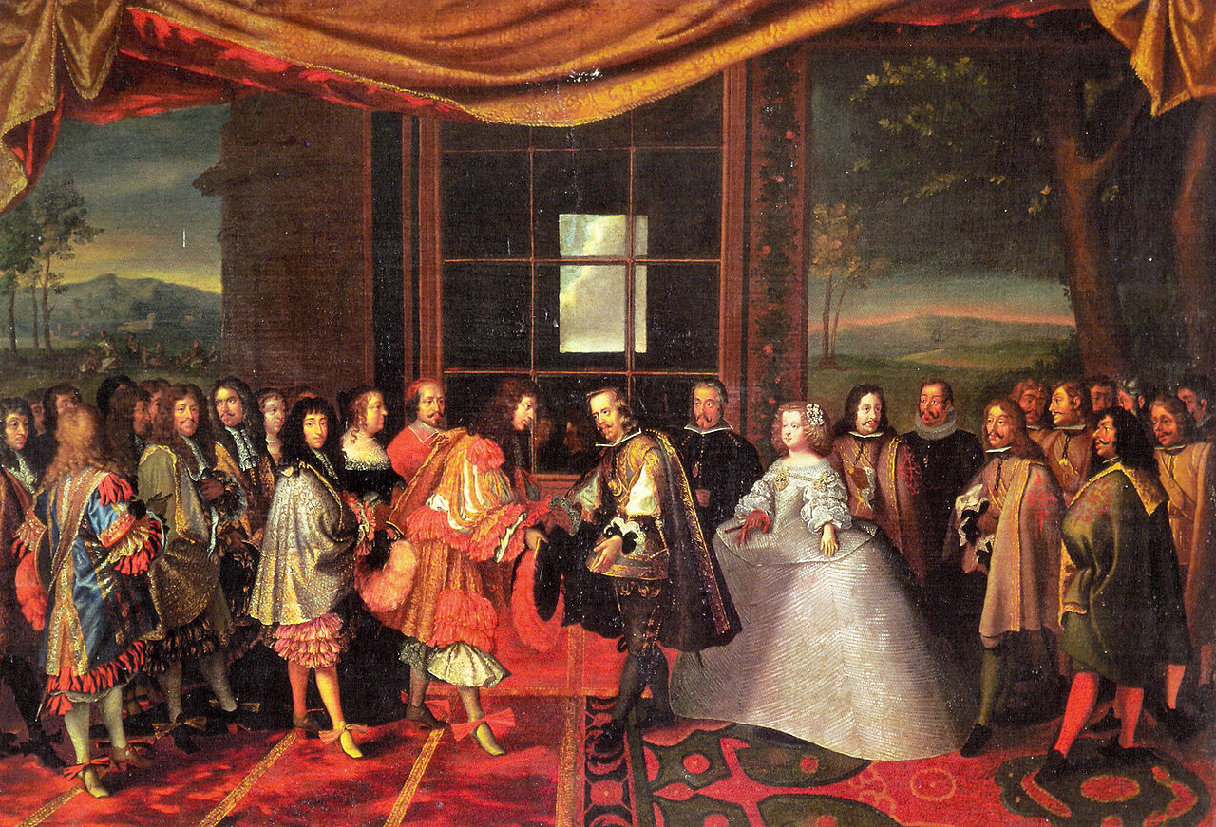
España se ve na necesidade de asinar a Paz dos Pirineos (1659)

Slide 51
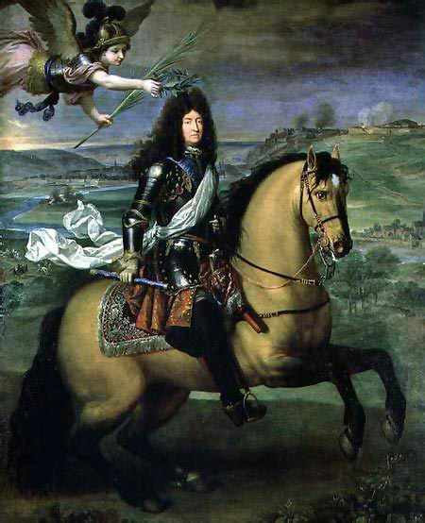
Esta paz traslada a hexemonía europea de España a Francia e ó seu rei, Luís XIV

Slide 52
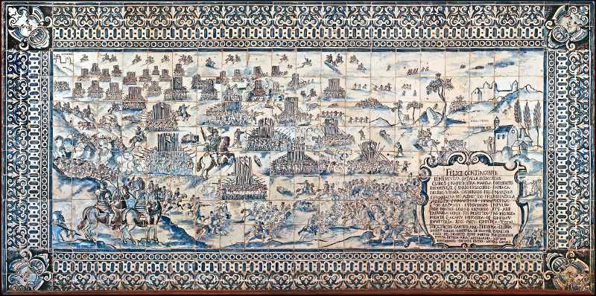
En 1665 os españois son derrotados por Portugal na batalla de Vila Viçosa

Slide 53

No mesmo ano morre Felipe IV, deixando a monarquía agotada nos seus recursos financeiros e humanos

Slide 54
Carlos II
1665-1700

Slide 55

Carlos II herda o trono cando apenas ten cinco anos

Slide 56

O goberno queda en mans dun consello de rexencia presidido pola súa nai, Mariana de Austria

Slide 57

Mariana de Austria procurará consello en homes de confianza como o seu confesor, Everardo Nithard

Slide 58


Ó mesmo tempo procurará pechar o conflito con Portugal recoñecendo a súa independencia en 1668

Slide 59

A finalización das guerras era precisa para a recuperación económica do país

Slide 60

Houbo pasos atinados: estabilizouse a moeda, procurouse restaurar o comercio e reformar a fiscalidade…

Slide 61

Pero a monarquía era débil no exterior

Slide 62

Luís XIV levou a guerra contra os territorios de Flandes

Slide 63

Axudou ós rebeldes sicilianos na guerra de Mesina

Slide 64

E ocupou militarmente Cataluña

Slide 65


Tamén no interior houbo conflitos que enfrontaron á raíña contra o fillo ilexítimo de Felipe IV, Juan José de Austria

Slide 66


Nos últimos anos do reinado a tensión acumulouse ó redor do problema da Sucesión

Slide 67


A falta de descendencia de Carlos II fixo que as potencias europeas planexase o reparto dos territorios da monarquía

Slide 68

Existían varios candidatos para suceder a Carlos II

Slide 69

Pero no seu derradeiro testamento, sinalou como sucesor a Felipe de Anjou, neto de Luís XIV

Slide 70

Cando en novembro de 1700 morre Carlos II, deixa aberta a porta para a Guerra de Sucesión

